Slide 2
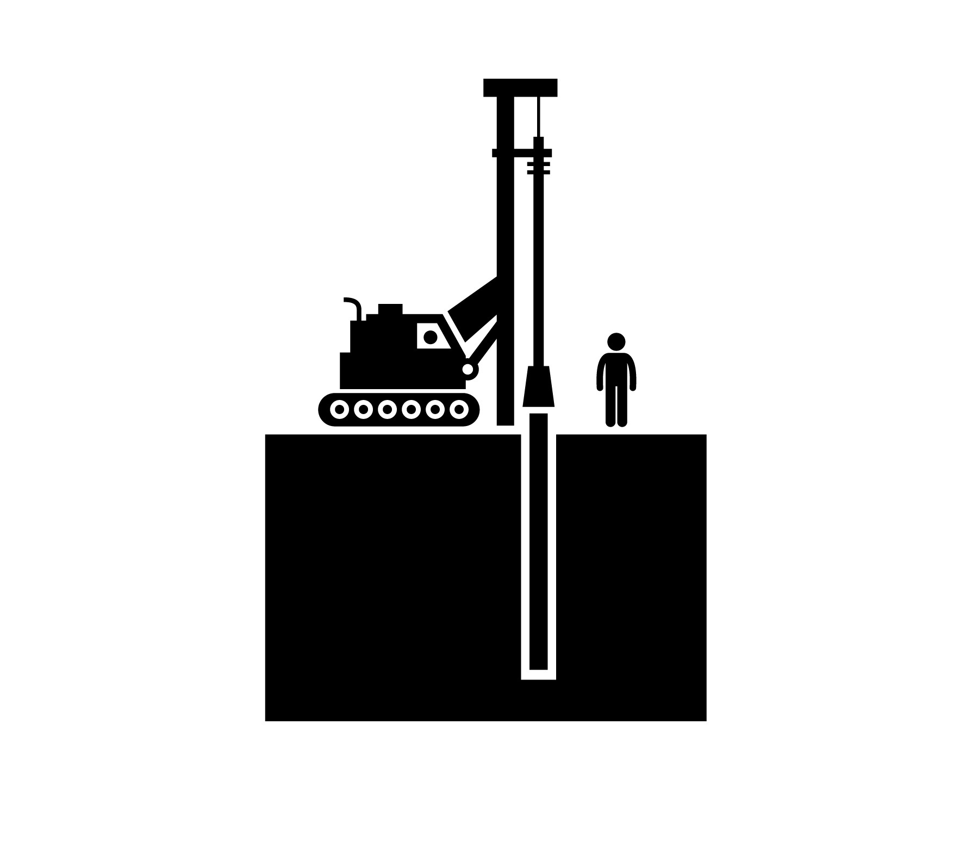

GEOLAPP
SISTEMA PARA LA GESTIÓN DE ESTUDIOS GEOTÉCNICOS

